Slide 1





Особенности организации и проведения единого государственного экзамена на дому
Чмелёва Елена Николаевна,
главный эксперт отдела обеспечения ГИА
Регионального центра оценки качества образования Орловской области
2024 год

Slide 2
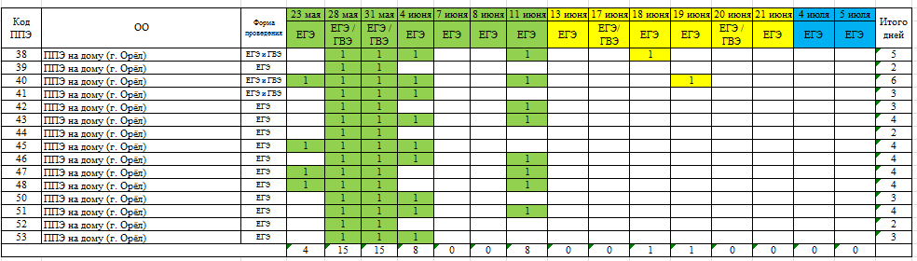
ГРАФИК РАБОТЫ ППЭ НА ДОМУ В ОСНОВНОЙ ПЕРИОД ГИА-11

Slide 3
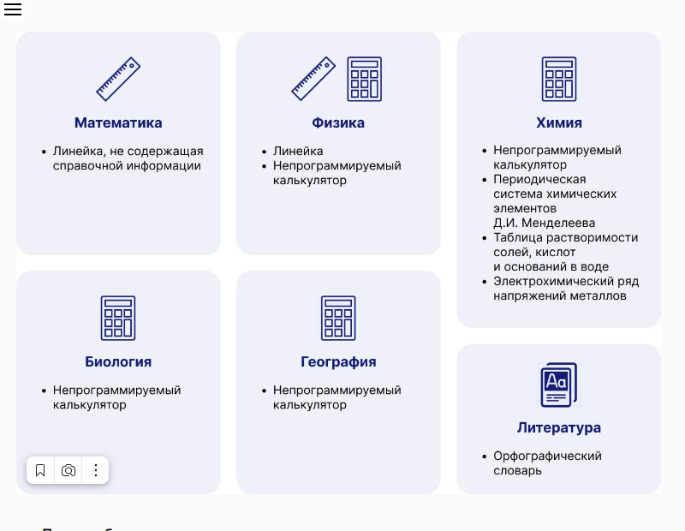
Средства обучения и воспитания для выполнения заданий КИМ

Slide 4





Подготовка экзамена: лица, привлекаемые к проведению ЕГЭ
Руководитель ППЭ
Член ГЭК
Организаторы ППЭ
(два в аудитории)
Ассистент
(при необходимости)
Экзаменационные
материалы
ЕГЭ
Родители (законные представители) участников экзаменов вправе привлекаться в качестве ассистентов при проведении ЕГЭ (с обязательным внесением их в региональную информационную систему и распределением их в указанный ППЭ на дому)
Лица, привлекаемые к проведению ЕГЭ на дому, прибывают в ППЭ не ранее 09.00 часов

Slide 5
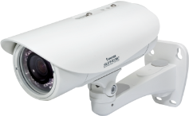



Подготовка экзамена: особенности организации ППЭ для участников с ОВЗ
!OFFLINE!
организация рабочего места для участника экзамена (с учетом состояния его здоровья)
подготовка рабочих мест для всех работников данного ППЭ (с учетом индивидуальных возможностей)
при проведении ЕГЭ по иностранному языку (устная часть) организуется только одна аудитория, которая является аудиторией проведения и аудиторией подготовки одновременно
(ППЭ 48, 52)
наличие глюкометра и ручки с инсулином у участника ЕГЭ
видеонаблюдение в режиме «офлайн»

Slide 6
Получение ЭМ членом ГЭК в день экзамена
Спецпакеты с ЭМ необходимо получить на складе УСС.
Склад расположен по адресу: г. Орел, ул. Планерная, дом 31 (график получения будет направлен позднее).
2) Формы ППЭ в ОРЦОКО (г. Орел, ул. Полесская, дом 24)

Slide 7
Доставка ЭМ в ППЭ на дому
Не позднее 9.15 часов
Член ГЭК доставляет ЭМ в ППЭ
Не позднее 9.15 часов
Руководитель ППЭ должен:
Организовать включение видеонаблюдения в ППЭ
(до получения ЭМ от члена ГЭК);
получить от члена ГЭК ЭМ и вскрыть сейф-пакет с:
- ЭМ,
- ДБО № 2 (кроме математики базового уровня),
- ВДП для упаковки бланков,
- ВДП для упаковки КИМ,
- ВДП для упаковки испорченных/бракованных ИК,
- ВДП для упаковки неиспользованных ИК,
- пакет руководителя ППЭ (формы ППЭ);
проверить комплектность и целостность упаковки ЭМ;
заполнить форму ППЭ-14-01 «Акт приемки-передачи экзаменационных материалов в ППЭ» при получении ЭМ от члена ГЭК;
назначить ответственного организатора в соответствии с формой ППЭ-07 «Список работников ППЭ»

Slide 8
Проведение экзамена: выдача ЭМ руководителем ППЭ
Не позднее 9.45 минут
Руководитель ППЭ выдает ответственному организатору:
спецпакеты с индивидуальными комплектами ЕГЭ;
ВДП для упаковки всех типов бланков ЕГЭ, КИМ, испорченных/ бракованных ИК;
дополнительные бланки ответов № 2;
конверты для упаковки черновиков, подготовленные ОО;
инструкцию для участников экзамена, зачитываемую организатором в аудитории перед началом экзамена;
черновики со штампом ОО, в которой обучается участник экзамена
формы:
ППЭ-05-01 «Список участников экзамена в аудитории ППЭ» (2 экземпляра);
ППЭ-05-02 «Протокол проведения экзамена в аудитории»;
ППЭ-12-02 «Ведомость коррекции персональных данных участников экзамена в аудитории»;
ППЭ-12-03 «Ведомость использования дополнительных бланков ответов № 2»;
ППЭ-12-04-МАШ «Ведомость учета времени отсутствия участников экзамена в аудитории»;
ППЭ-16 «Расшифровка кодов образовательных организаций ППЭ»;

Slide 9
Проведение экзамена: начало экзамена
Организатор проводит первую часть инструктажа (в 9.50 часов):
о порядке проведения экзамена;
о правилах подачи апелляции о нарушении установленного порядка проведения;
о правилах заполнения бланков, случаях удаления с экзамена, использовании дополнительных материалов;
о времени и месте ознакомления с результатами ЕГЭ
Проводится вторая часть инструктажа (не ранее 10.00 часов).
Организатор:
демонстрирует целостность упаковки спецпакета с ЭМ;
вскрывает спецпакет с ИК (в форме ППЭ-05-02 фиксируется дата и время);
раздают участнику ИК
Организаторы проверяют :
правильность заполнения регистрационных полей бланков участниками;
соответствие данных участника в бланке регистрации и документе, удостоверяющем личность
Объявляет начало, продолжительность и время окончания экзамена;
время начала и окончания фиксирует на листе бумаги, в зоне видимости камеры

Slide 10
Заполнение мониторинга проведения ГИА в ППЭ
Адрес сайта: https://ppe-mon.obr57.ru

Slide 11
Проведение экзамена: действия организаторов в аудитории
1. Обеспечивают порядок проведения экзамена в аудитории и осуществляют контроль за порядком проведения экзамена в аудитории
2. За 30 минут и за 5 минут до окончания выполнения экзаменационной работы организатор(ы) сообщает участникам экзамена о скором завершении экзамена и напоминают о необходимости перенести ответы из черновиков и КИМ в бланки
3. По истечении установленного времени организатор в зоне видимости камер видеонаблюдения объявляет об окончании выполнения экзаменационной работы
4. Осуществляют КОНТРОЛЬ за работой средств видеонаблюдения

Slide 12
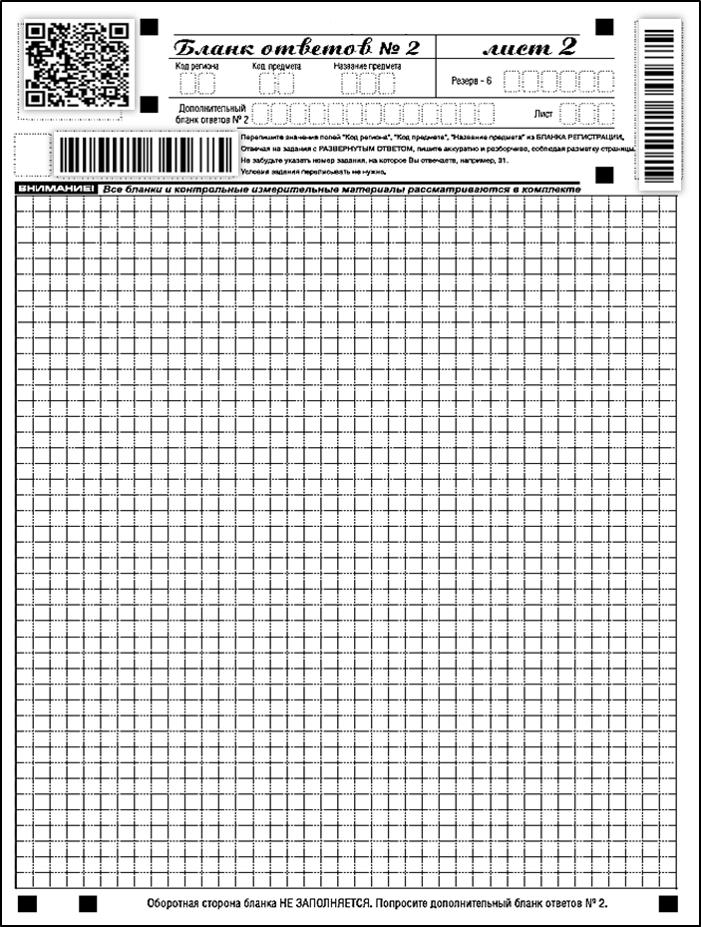
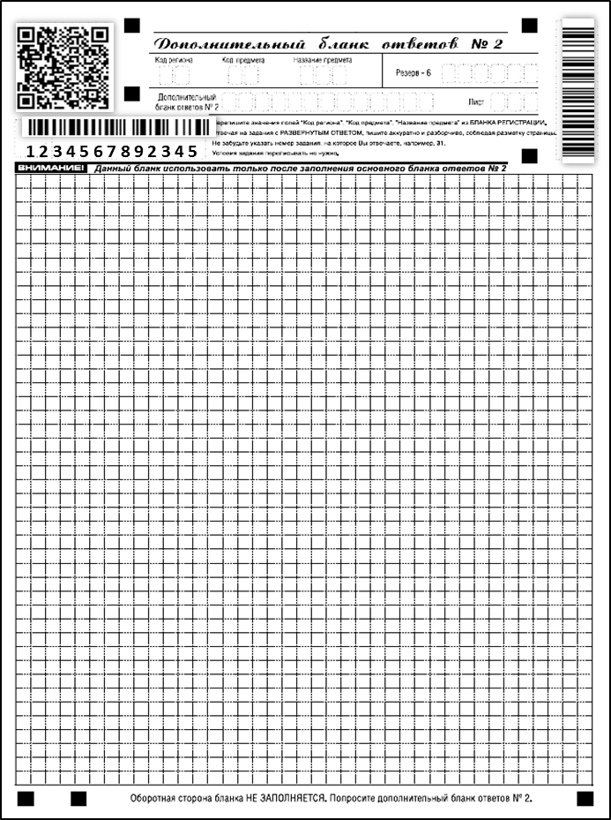
Дополнительный бланк ответов № 2
5 7
1
Р У С
Ответственный организатор в аудитории:
переносит номер штрих-кода из ДБО № 2 в бланк ответов № 2 лист 2;
в ДБО № 2 указывает № листа (3, 4, и т. д.)
фиксирует количество выданных ДБО № 2 в форме ППЭ-05-02 «Протокол проведения экзамена в аудитории»;
записывает номера выданных ДБО № 2 в форме ППЭ-12-03 «Ведомость использования дополнительных бланков ответов № 2»

Slide 13
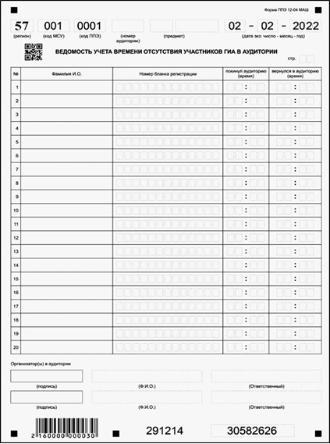
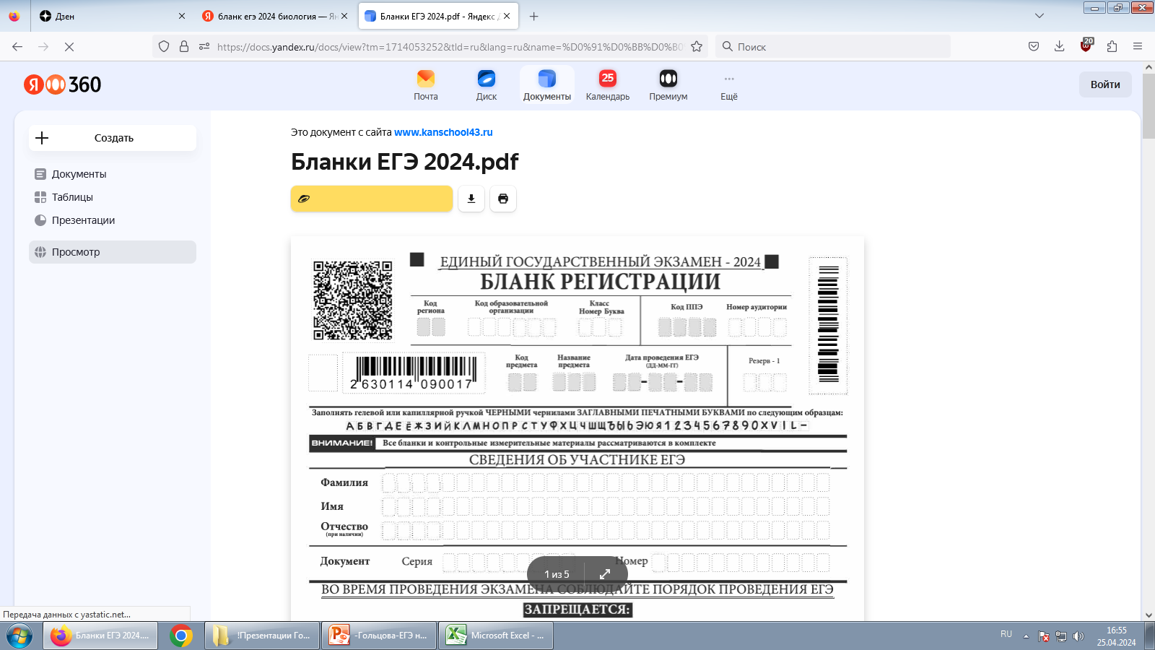
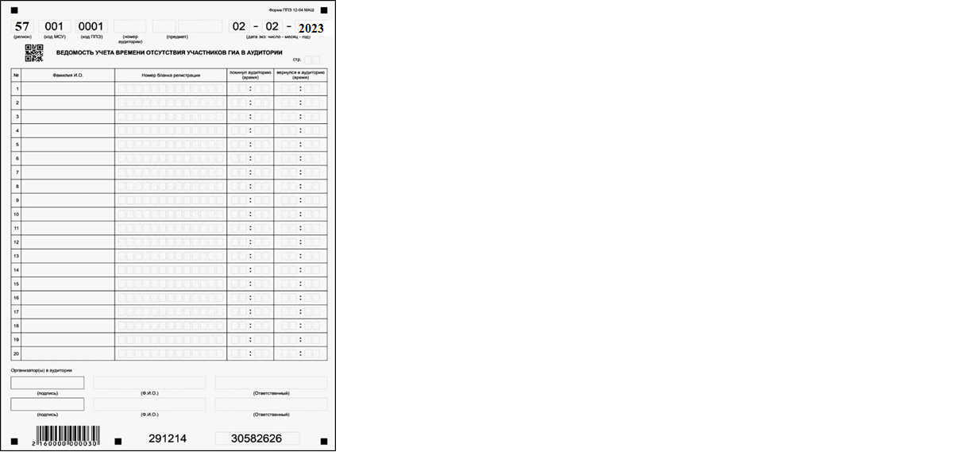
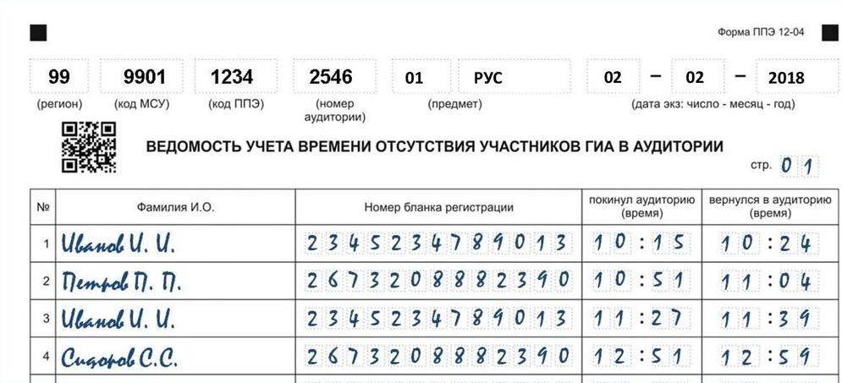
Форма ППЭ 12-04-МАШ «Ведомость учета времени отсутствия участников экзамена в аудитории»
Заполняется вручную,
используется необходимое количество листов (страниц) в каждой аудитории.
Необходимо указывать:
номер аудитории,
код и наименование предмета,
номер страницы.
Фиксируется каждый выход участников экзамена из аудитории во время экзамена
Образец заполнения
2020

Slide 14
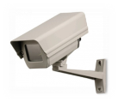
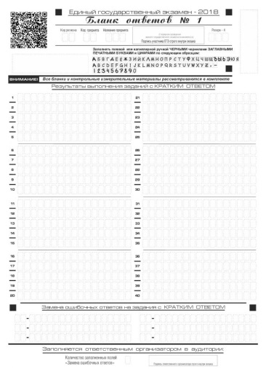
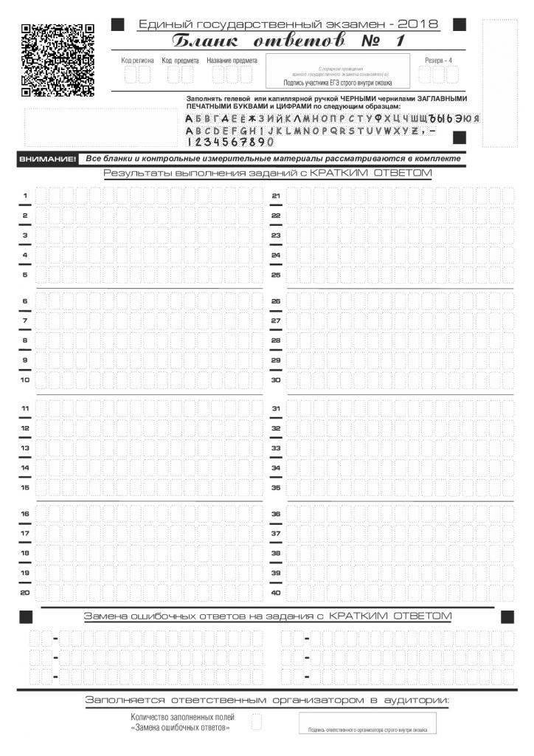
Завершение экзамена
Организатор объявляет об окончании экзамена в зоне видимости камеры видеонаблюдения
Сбор экзаменационных материалов у участников:
2. Упаковка ЭМ:
КИМ с контрольным листом – в конверт от ИК и в ВДП;
комплекты бланков – во второй ВДП;
черновики – в конверт, подготовленный руководителем ППЭ.
3. Заполнение протокола 05-02 «Протокол проведения экзамена в аудитории»

Slide 15
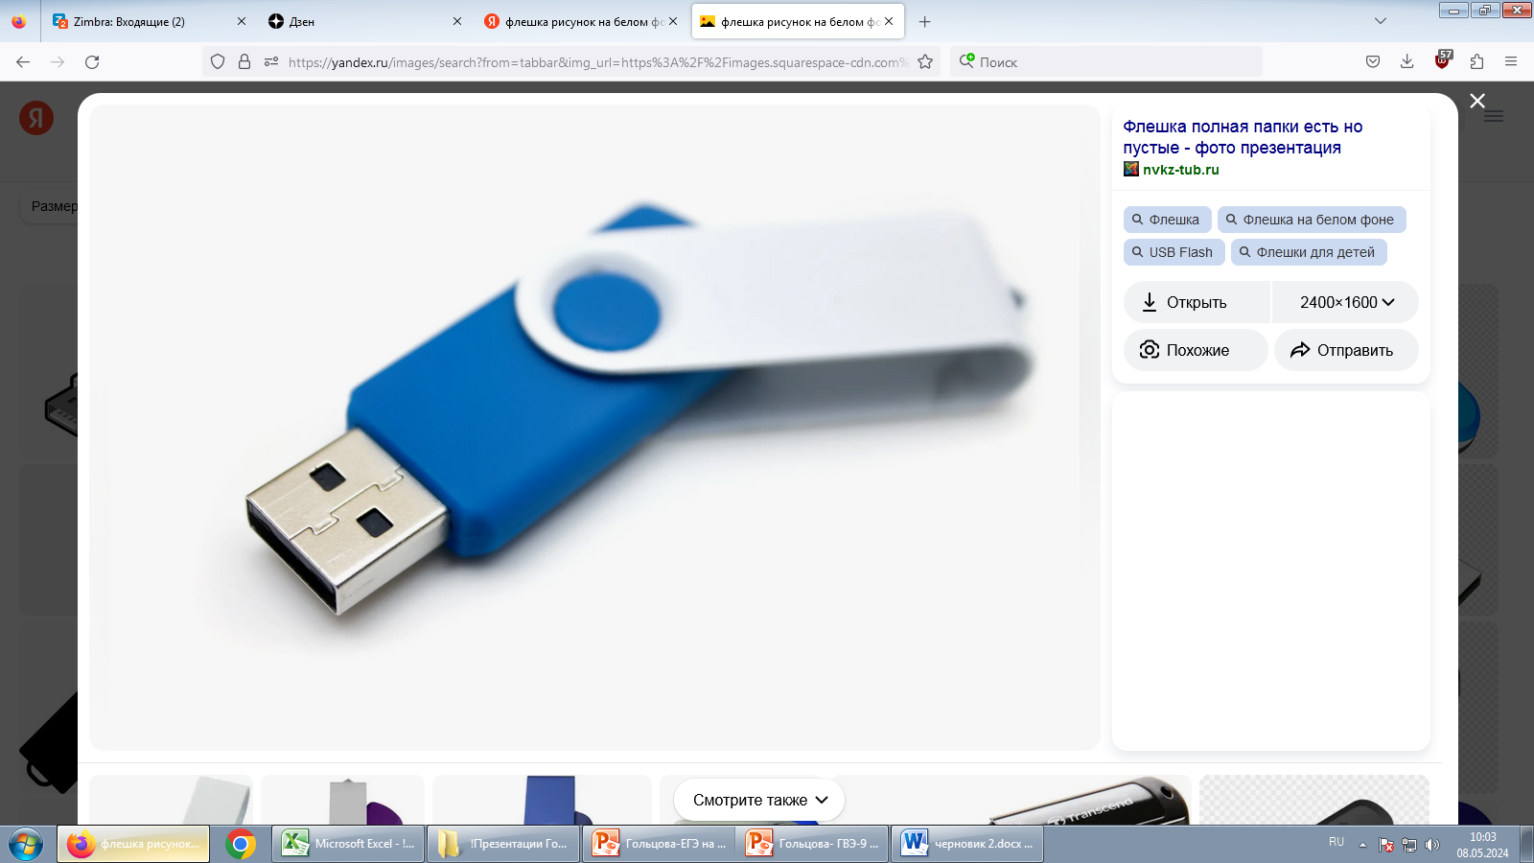
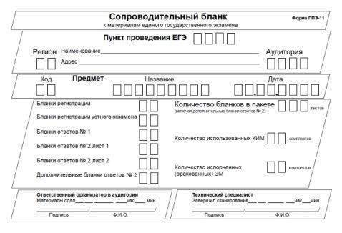
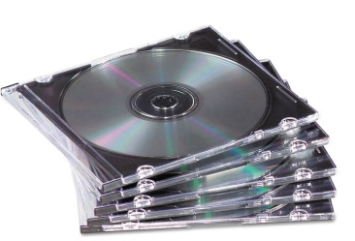

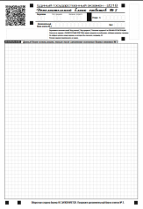
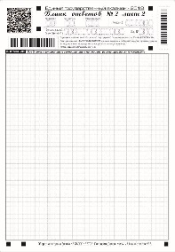
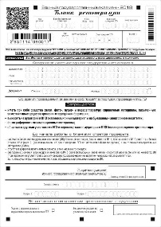
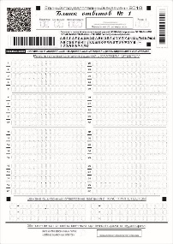
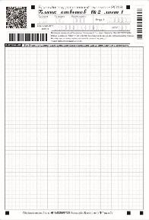
Упаковка экзаменационных материалов
На электронный носитель, подготовленный ОО записываются видеофайлы
Все бланки – в ВДП
КИМ + контрольный лист – в ВДП
Все ЭМ – в сейф-пакет
Бланки ответов №2 лист 1 и 2, ДБО № 2 (при наличии)
Бланк регистрации
Бланк ответов №1
ОПИСЬ сейф-пакета
Испорченные/
бракованные ЭМ – в ВДП
ДБО № 2
Лист 2
Лист 1
Черновики – в конверт, приготовленный руководителем ППЭ

Slide 16
Завершение экзамена: действия руководителя ППЭ и члена ГЭК
В штабе ППЭ с включенным видеонаблюдением руководитель ППЭ в присутствии члена ГЭК принимает от ответственных организаторов в аудитории следующие материалы:
запечатанный ВДП с бланками;
запечатанный ВДП с КИМ участников экзамена;
запечатанный конверт с использованными черновиками;
неиспользованные черновики;
неиспользованные ИК участников;
испорченные и (или) имеющие полиграфические дефекты ИК;
неиспользованные дополнительные бланки ответов;
служебные записки (при наличии);
формы ППЭ:
ППЭ-05-02 «Протокол проведения экзамена в аудитории»;
ППЭ-12-02 «Ведомость коррекции персональных данных участников экзамена в аудитории» (при наличии);
ППЭ-12-04-МАШ «Ведомость учета времени отсутствия участников экзамена в аудитории»;
ППЭ-12-03 «Ведомость использования дополнительных бланков ответов № 2»

Slide 17

Завершение экзамена: действия руководителя ППЭ и члена ГЭК
Руководитель ППЭ совместно с членом ГЭК заполняют формы:
ППЭ 13-01 «Протокол проведения ЕГЭ в ППЭ»;
ППЭ 14-01 «Акт приёмки-передачи экзаменационных материалов в ППЭ»;
ППЭ-14-02 «Ведомость учета экзаменационных материалов»;
ППЭ 13-02 МАШ «Сводная ведомость учёта участников и использования ЭМ в ППЭ»
Все необходимые материалы передаются в сейф-пакете руководителем ППЭ члену ГЭК по форме ППЭ-14-01 «Акт приемки-передачи экзаменационных материалов в ППЭ» для дальнейшей передачи и обработки в ОРЦОКО
Руководитель ППЭ дает указание техническому специалисту остановить видеонаблюдение в ППЭ на дому и осуществить копирование всех файлов видеозаписи на CD (DVD)-диски (диски упаковываются в отдельный конверт со следующей информацией: код ППЭ, сокращенное наименование ППЭ, дата экзамена, название предмета)

